Slide 1
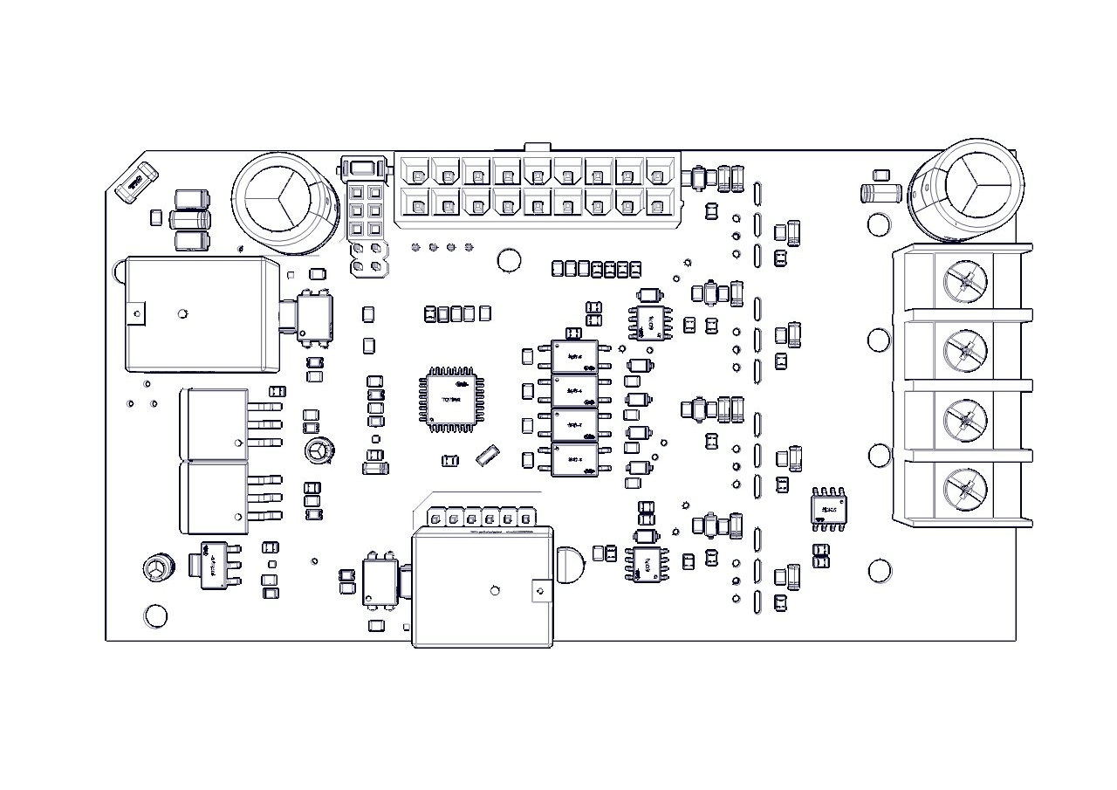
Tranzist_GND
Röle_NO
Röle_NC
VCC_Giriş
Şarj giriş
VCC_Çıkış
Açma buton
GND
Tranzist_12-24
Analog 1
Analog 2
I/O 12
10 I/O PWM
I/O 11
9 I/O PWM
3 I/O PWM
Analog 7
Analog 6
Titan Pin Out:

Slide 2
Motor ve Motor güç Bağlantısı
Renk Yönlendirme:
Program Yükleme
I2C Haberleşme
Tranzistor Voltaj ayarı
Röle Voltaj Ayarı
Test Points
Titan Pin Out:

Slide 3
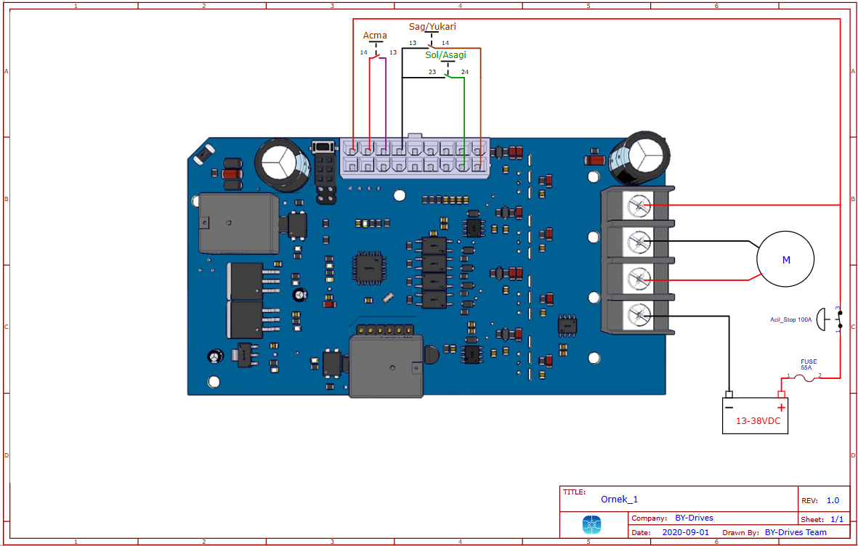
Uygulama Örnekleri_1:

Slide 4
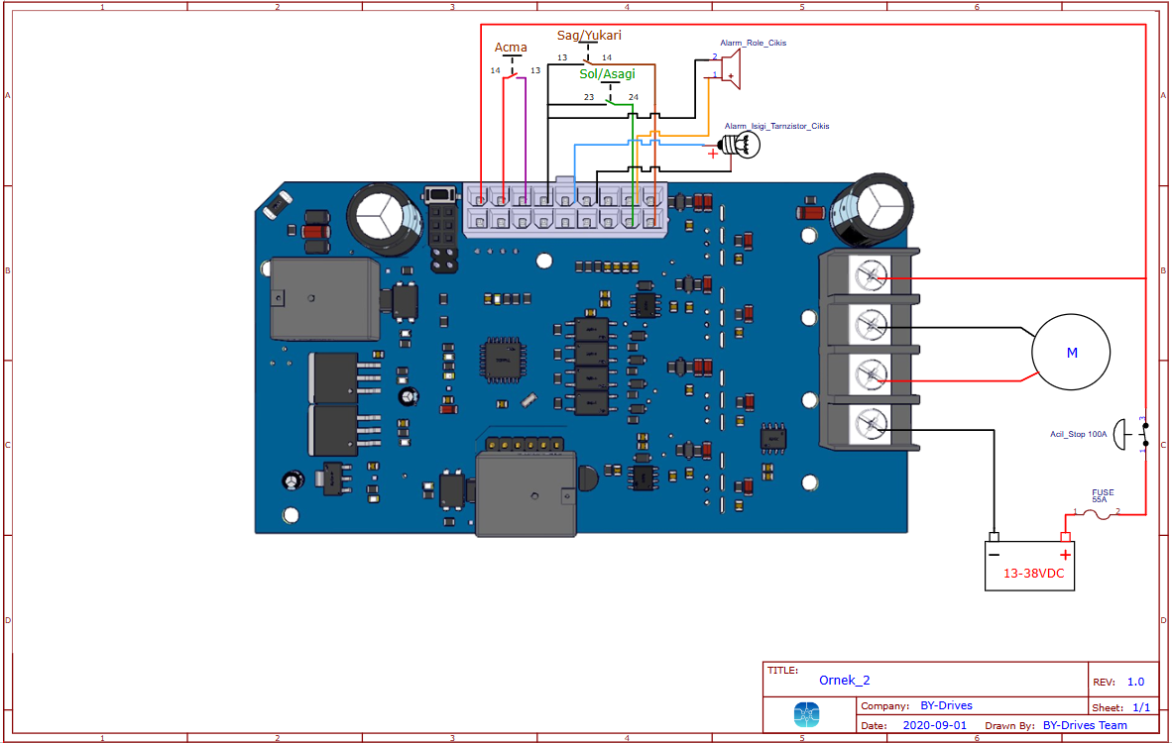
Uygulama Örnekleri_2:

Slide 5
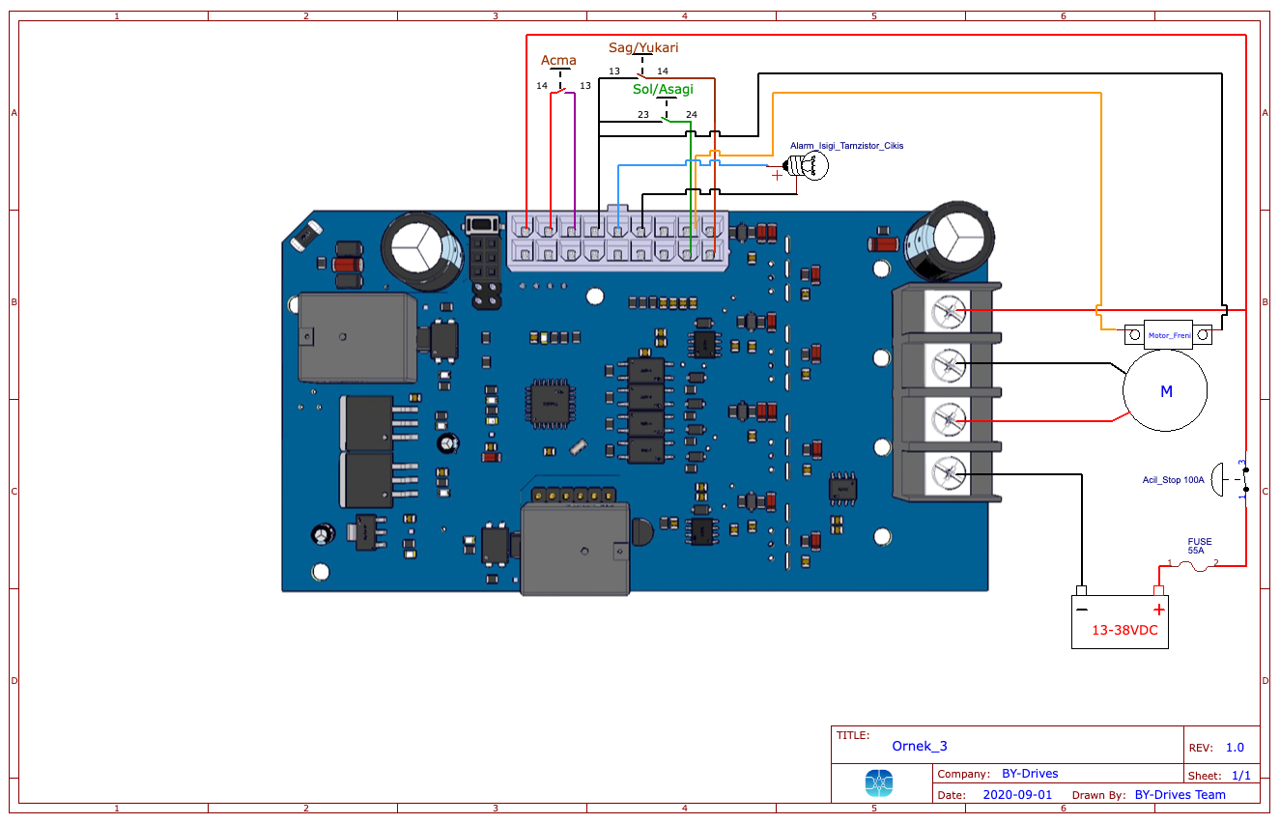
Uygulama Örnekleri_3:

